Slide 1
Využitie Radial Basis Function Networks v diagnostike rakoviny mliečnych žliaz
Členovia: Diana Olejarová, Karina Cimborová, Nadiia Bezerova, Stanislava-Saranda Halupkova

Slide 2
Cieli projektu:
Vytvorenie a trénovanie RBF sieti pre predikovanie a diagnostiku rizika ochorenia rakoviny ml. žliaz
Porovnanie s Takagi-Sugeno-Kang
Prezentácia hotového riešenia pomocou webovej aplikácii

Slide 3
RBF
Python
Kaggle
FLask
TSK

Slide 4
Štádiá vývoja aplikácie:
Prvé štádium – začiatočná – 10%
Drúhé štádium – 30%
Tretie štádium - 50%
Štvrté štádium – 70%
Piate štádium – 99%
FINISH

Slide 5
Breast Cancer Wisconsin Dataset
Príznaky sú vypočítané z digitalizovaného obrazu prsníka pomocou aspirátu jemnej ihly (FNA). Popisujú charakteristiky bunkových jadier prítomných v obraze.
Cieľovým atribútom je atribút diagnosis, ktorý nadobúda hodnoty M (malignant – zhubný nádor) a B (benign - nezhubný)
Pre každé jadro sa vypočítalo 10 reálnych hodnôt ako polomer, textúra, obvod, plocha, hladkosť, kompaktnosť, konkávnosť, konkávne body, symetria, fraktálny rozmer.
Priemer, štandardná chyba a "najhoršia" alebo najväčšia (priemer troch najväčších hodnôt) týchto nameraných hodnôt boli vypočítané pre každý obrázok, čo viedlo k 30 príznakom.
Všetky hodnoty sú zaokrúhlené na 4 desatinné čísla. V datasete sa nenachádzajú žiadne chýbajúce hodnoty.

Slide 6
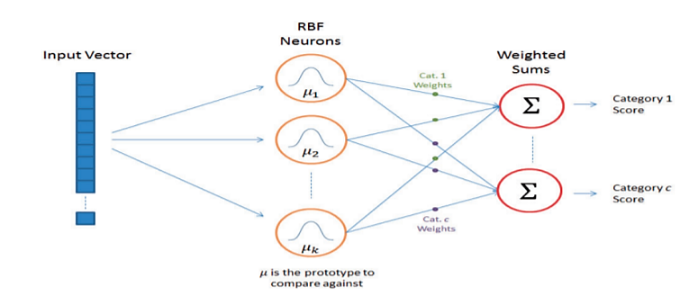
Architektúra RBF siete
[1]

Slide 7
RBF sieť
Načítanie dát zo súboru (data.csv)
Úprava cieľových tried malignant (M=[1, 0]) a benign (B=[0, 1])
Škálovanie dát
Stratifikované rozdelenie dát na trénovaciu a testovaciu vzorku (80/20)
Generovanie prototypov (centrá zhlukov) z trénovacích dát (5 pre každú triedu)

Slide 8
RBF sieť
Výpočet sigmy (maximálna vzdialenosť medzi dvoma prototypmi/celkový počet prototypov)
Trénovanie – Gaussova aktivačná funkcia $e^{−\frac{{|\left|x−c\right||}^{2}}{2σ^{2}}}$
Testovanie
Vygenerovanie kontingenčnej tabuľky
Výpočet presnosti

Slide 9
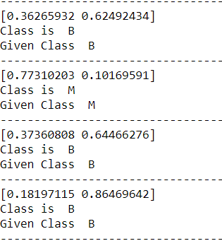
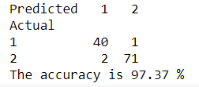
Výstup z RBF
Kontingenčná tabuľka

Slide 10
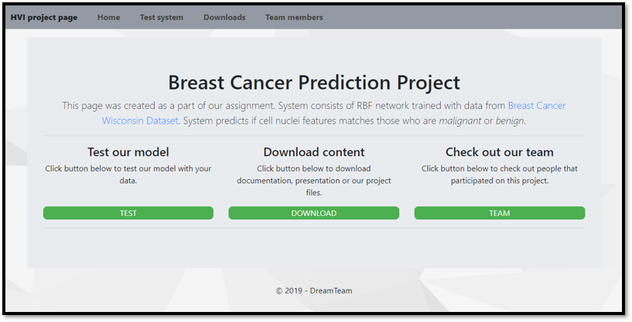
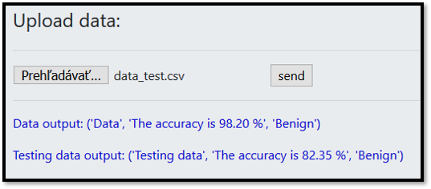
Web Aplikácia

Slide 11
Extrakcia znalostí - RULEX
Ak x1 ∈ [Xd1; Xh1], ….. xn ∈ [Xdn; Xhn] potom trieda mi
Xdi = ci – σ + S
Xhi = ci + σ - S
S = 2.45*σ / Ko - strmosť
Ko = 5 - počiatočná strmosť

Slide 12
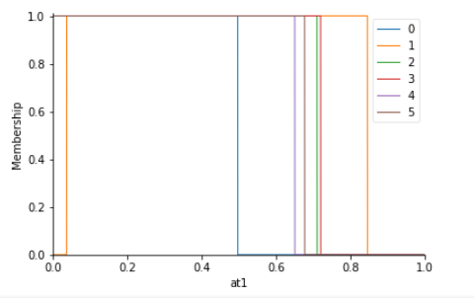
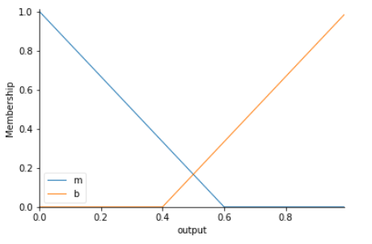

Slide 13
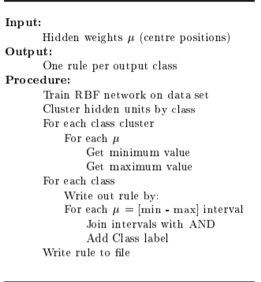
Extrakcia znalostí II.
[2]

Slide 14
Ďakujeme za pozornosť!

Slide 15
Referencie
[1] http://mccormickml.com/2013/08/15/radial-basis-function-network-rbfn-tutorial/
[2] Kenneth J. McGarry, John Tait, Stefan Wermter and John MacIntyre, 1999 - Rule-Extraction from Radial Basis Function Networks

